Slide 1

UML概述

Slide 2
内容
什么是UML
UML的历史
UML的主要特点
UML的构成
UML中的视图
UML的公共机制
UML的应用领域
支持UML的工具
UML各种模型图实例

Slide 3
什么是UML？
UML是Unified Modeling（建模）Language
  模型从全局上把握系统的全貌及其相关部件之间的联系
UML是用于软件开发过程的面向对象建模语言
  面向对象技术是对真实世界的抽象思维方式
UML是Unified （统一）Ｍodeling Language
  统一各种建模方法的表示差别，并集它们所长于一身

Slide 4
什么是UML？
建立一种统一方法和语言的意义：
  面对众多的方法，用户难以辨别是否适合于自己当前工作的需要。
  不同的表示方法妨碍了用户之间的交流。
  不同的方法本身也在不断地融合。
UML统一了各种不同的软件分析和设计的建模语言，成为系统建模语言的事实上的标准。

Slide 5
什么是UML？
Unified Modeling Language（统一建模语言）是对象管理组织（OMG）制定的一个通用的、可视化的建模语言标准，可以用来可视化（visualize） 、描述（specify）、构造（construct）和文档化（document）软件密集型系统的各种工件（artifacts，又译制品）

Slide 6
课堂习题
UML的全称是 ( )
A. Unify Modeling Language
B. Unified Modeling Language
C. Unified Modem Language
D. Unified Making Language

Slide 7
课堂习题
选B。

Slide 8
课堂习题
简述统一建模语言(UML)
统一建模语言(UML)是一种绘制软件蓝图的标准语言。可以用UML对软件密集型系统的制品进行可视化详述和文档化。UML是一种定义良好、易于表达、功能强大且普遍适用的可视化建模语言（1分）。它融入了软件工程领域的新思想、新方法和新技术。它的作用域不限于支持面向对象的分析与设计（1分），还支持从需求分析开始的软件开发的全过程（1分）。UML的作用就是用很多图从静态和动态方面来全面描述我们将要开发的系统（2分）。

Slide 9
课堂习题
一个UML模型只描述了一个系统_________，它并没告诉我们系统是怎么做。
答案：要做什么

Slide 10
UML的历史
UML之前的OO方法：
Shlaer/Mellor的OOSA方法, 1988
R. WirfsBrock的职责驱动CRC卡片方法, 1990
P. Coad & E. Yourdon的OOA/OOD方法, 1991
Grady Booch的Booch方法, 1991
James Rumbaugh的OMT, 1991
Ivar Jacobson的OOSE方法, 1992
· · · · · ·

Slide 11
UML的历史
三种方法受到推崇
  Booch：Booch ’93《Object-Oriented Analysis and Design with Applications 》
  OMT：Rambaugh’91《Object-Oriented Modeling and Design》
  OOSE: Ivar Jacobson’92《Object-Oriented Software Engineering》
成功地使用用例的概念是面向对象技术走向第二代的标志

Slide 12
课堂习题
OMT方法是由下面哪位科学家提出的（ ）
A. Booch B. Rumbaugh
C. Coad D. Jacobson

Slide 13
课堂习题
选B。Booch提出的是Booch方法；Coad&Yourdon提出的是OOA/OOD方法；Jacobson提出的是OOSE方法。

Slide 14
课堂习题
OOSE方法是由下面哪位科学家提出的（ ）
A. Booch
B. Rumbaugh
C. Coad
D. Jacobson

Slide 15
课堂习题
选D。

Slide 16
课堂习题
第二代面向对象技术的标志是（ ）
A. 用例
B. UML语言
C. 活动图
D. 组件图

Slide 17
课堂习题
选A。

Slide 18
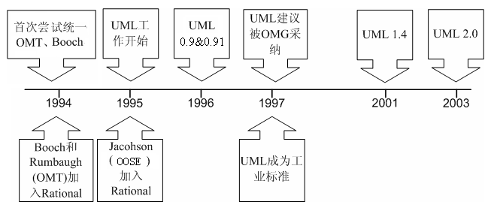
UML的历史

Slide 19
UML的特点
统一的标准, 已经被OMG接受为标准建模语言
面向对象, 支持面向对象开发
可视化, 表示能力很强大
独立于开发过程, 可以适用于不同软件过程
概念明确, 表示简洁, 结构清晰, 容易学习和掌握

Slide 20
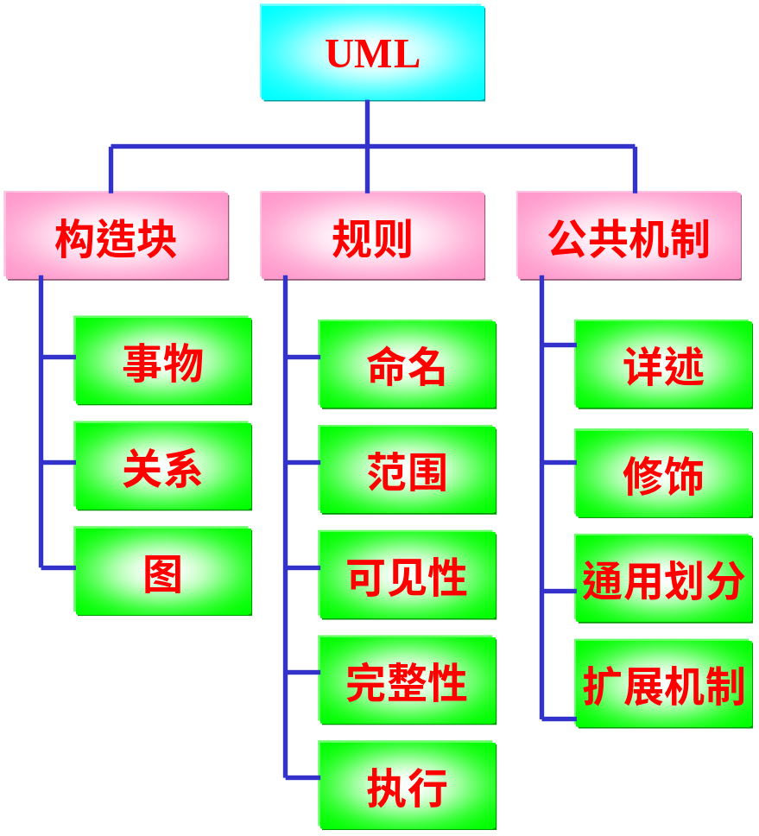
UML的构成
基本构造块：也就是建模
元素，是模型的主体
UML规则：也就是支配基
本构造块如何放在一起的
规则
公共机制：运用于整个
UML模型中的公共机制、
扩展机制

Slide 21
课堂习题
UML体系包括三个部分：UML基本构造块，（ ）和UML公共机制
A．UML规则
B．UML命名
C．UML模型
D．UML约束

Slide 22
课堂习题
选A。

Slide 23
构造块
构造块
building blocks
事物
things
关系
relationships
图
diagrams
建模元素本身
把事物联系在一起，关系说明两个或多个事物时如何语义相关的
UML模型的视图，它们展现事物的集合，“讲述关于软件系统的故事”，是我们可视化系统将做什么（分析级图）或者系统如何做（设计级图）的方法

Slide 24
课堂习题
组成UML有三种基本的建筑块是：（ ），事物和图
A．关系
B．类
C．用例
D．实体

Slide 25
课堂习题
选A。

Slide 26
事物
事物
things
结构事物
行为事物
分组事物
注解事物
UML模型中的名词，如类、接口、协作、用例、活动类、组件、节点
UML模型的动词，如交互、状态机
包，它用于把语义上相关的建模元素分组为内聚的单元
注解，它附加到模型以捕获特殊信息，同黄色便笺很相像

Slide 27
课堂习题
UML中的事物包括：结构事物，分组事物，注释事物和（ )
A．实体事物
B．边界事物
C．控制事物
D．动作事物

Slide 28
课堂习题
选D。

Slide 29
关系
关系
relationships
关联
association
依赖
dependency
泛化
generalization
实现
realization
描述对象之间的一组链接
事物的改变引起依赖事物的语义改变
一个元素是另一个元素的特化，而且它可以取代更一般的元素
类元之间的关系，一个类元说明一份契约，另一个类元保证实现该契约

Slide 30
课堂习题
实现的符号用_________表示。

Slide 31
课堂习题
虚线加空心三角箭头。

Slide 32
图
图
diagrams
静态模型
(系统结构)
动态模型
(系统行为)
类图
class diagrams
顺序图
sequence` diagrams
对象图
object diagrams
协作图
collaboration diagrams
构件图
component diagrams
状态图
statechart diagrams
部署图
deployment diagrams
活动图
activity diagrams
用例图
use case diagrams

Slide 33
UML 9种图
类 图：类以及类之间的相互关系
对象图：对象以及对象之间相互关系
构件图：构件及其相互依赖关系
部署图：构件在各节点上的部署
顺序图：强调时间顺序的交互图
协作图：强调对象协作的交互图
状态图：类所经历的各种状态
活动图：活动以及活动间的约束关系
用例图：需求捕获，测试依据
静态图
结
构
实现图
交互图
行
为
行为图
用例图

Slide 34
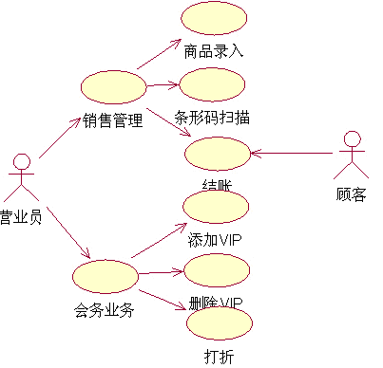
用例图
用例图描述了系统提供的一个功能单元。用例图的主要目的是帮助开发团队以一种可视化的方式理解系统的功能需求，包括基于基本流程的“角色”关系，以及系统内用例之间的关系。
使用用例图可以表示出用例的组织关系，这种组织关系包括整个系统的全部用例或者是完成相关功能的一组用例。
在用例图中画出某个用例方式是在用例图中绘制一个椭圆，然后将用例的名称放在椭圆的中心或椭圆下面的中间位置。

Slide 35
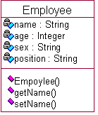
类图
类图显示了系统的静态结构，表示了不同的实体（人、事物和数据）是如何彼此相关联起来。
类图可用于表示逻辑类，逻辑类通常就是用户的业务所谈及的事物，比如说学生、学校等。类图还可用于表示实现类，实现类就是程序员处理的实体。

Slide 36
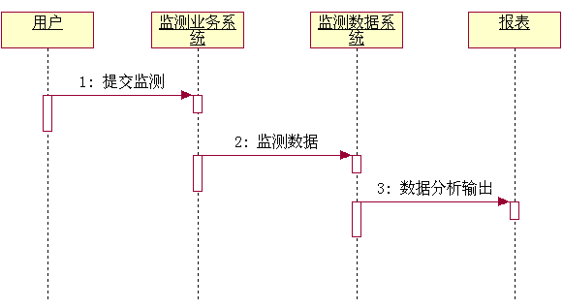
序列图
序列图显示了一个具体用例或者用例的一部分的一个详细流程。它几乎是自描述的，序列图不仅可以显示了流程中不同对象之间的调用关系，还可以很详细地显示对不同对象的不同调用。
序列图有两个维度：垂直维度，也称时间维度，以发生的时间顺序显示消息或调用的序列；水平维度显示消息被发送到的对象实例。

Slide 37
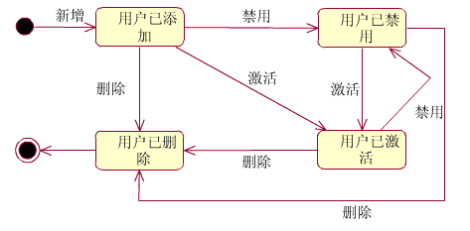
状态图
状态图表示某个类所处的不同状态及该类在这些状态中的转换过程。
状态图的符号集包含了下列五个基本的元素：初始起点，状态之间的转换，状态，判断点，一个或者多个终止点，它们使用内部包含实心圆的圆来绘制。

Slide 38
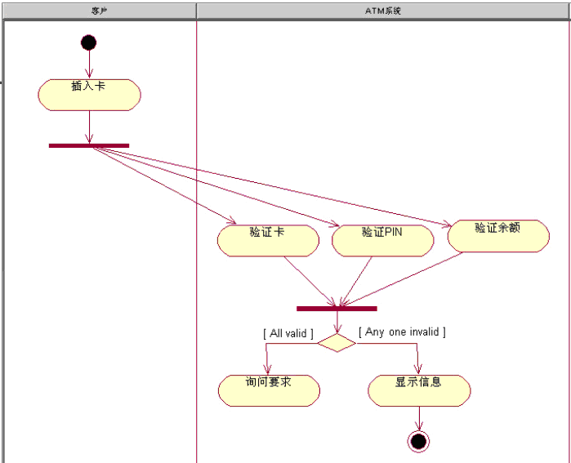
活动图
活动图是用来表示两个或者更多的对象之间在处理某个活动时的过程控制流程。
活动图能够在业务单元的级别上，对更高级别的业务过程进行建模，或者对低级别的内部类操作进行建模。

Slide 39
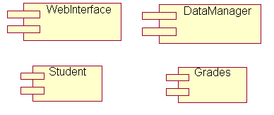
构件图
构件图提供系统的物理视图，它是根据系统的代码构件显示了系统代码的整个物理结构。
构件图最经常用于实际的编程工作中。在以构件为基础的开发（CBD）中，构件图为系统架构师提供了一个为解决方案进行建模的自然形式。

Slide 40
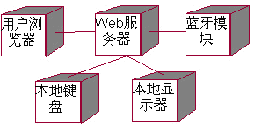
部署图
部署图是用于表示该软件系统如何部署到硬件环境中，它是显示在系统中的不同的构件在何处物理地运行，以及如何进行彼此的通信。
部署图对系统的物理运行情况进行了建模，因此系统的生产人员就能够很好地利用这种图来部署实际的系统。

Slide 41
课堂习题
UML静态视图中不包含（ ）
A．状态图
B．用例图
C．对象图
D．类图

Slide 42
课堂习题
选A或B。

Slide 43
课堂习题
下面哪个视图属于UML语言的交互图（ ）
A. 行为图
B. 状态图
C. 实现图
D. 顺序图

Slide 44
课堂习题
选D。

Slide 45
课堂习题
下面不属于UML语言的交互图的是（ ）
A. 沟通图
B. 状态图
C. 交互浏览图
D. 顺序图

Slide 46
课堂习题
选B。

Slide 47
UML中的视图
表示系统的概念设计和子系统结构等
说明代码的结构
逻辑视图
(Logical View)
实现视图
(Implementation View)
表示系统功能性需求
用例视图
(Use Case View)
说明系统中并发执行和同步情况
定义硬件结点的物理结构
进程视图
(Process View)
部署视图
(Logical View)

Slide 48
UML中的视图
用例视图
逻辑视图
  静态结构在类图和对象图中进行描述；动态模型在状态图、顺序图、协作图以及活动图中进行描述
实现视图
  构件图
进程视图
  状态图、协作图和活动图
部署视图
  部署图

Slide 49
课堂习题
UML视图不包含( )。
A．用例视图
B．用户视图
C．构件视图
D．逻辑视图

Slide 50
课堂习题
选B。

Slide 51
课堂习题
UML语言包含几种视图（ ）
A. 3
B. 5
C. 7
D. 9

Slide 52
课堂习题
选B。

Slide 53
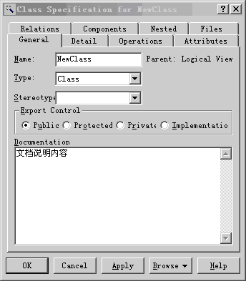
UML的通用机制
1. 规则说明
如果把模型元素当成一个对象来看待，那么模型元素本身也应该具有很多的属性，这些属性用于维护属于该模型元素的数据值。
属性是使用名称和标记值（Tagged Value）的值来定义的。标记值指的是一种特定的类型，可以是布尔型、整型或字符型，也可以是某个类或接口的类型。

Slide 54
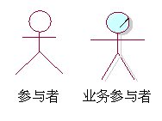
UML的通用机制
2. 修饰
在UML的图形表示中，每一个模型元素都有一个基本符号，这个基本符号可视化地表达了模型元素最重要的信息。
用户也可以把各种修饰细节加到这个符号上以扩展其含义。这种添加修饰细节的做法可以为图中的模型元素在一些视觉上的效果上发生一些变化。

Slide 55
UML的通用机制
3. 通用划分
通用划分是一种保证不同抽象概念层次的机制。通常我们可以采用两种方式进行通用划分，一种是对类和对象的划分，另外一种是对接口和实现的分离。
类和对象的划分是指类是一个抽象而对象是这种抽象的一个实例化。接口和实现的分离是指接口声明了一个操作接口，但是却不实现其内容，而实现则表示了对该操作接口的具体实现，它负责如实地实现接口的完整语义。
类和对象的划分保证了实例及其抽象的划分，从而使得对一组实例对象的公共静态和动态特征无需一一管理和实现，只需要抽象成一个类，通过类的实例化实现对对象实体的管理。

Slide 56
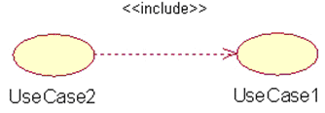
UML的扩展机制
1. 构造型
简而言之，构造型扩展机制的目的就是基于一个已存在的模型元素再重新定义一个新的模型元素。
构造型的一般表现形式为使用“<<”和“>>”包含构造型的名称在里面，例如<<use>>、<<extends>>等。

Slide 57
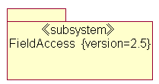
UML的扩展机制
2. 标记值
标记值是由一对字符串构成，这对字符串包含一个标记字符串和一个值字符串，用来存储着有关模型元素或表达元素的一些相关信息。
标记值，可以被我们用来扩展UML构造块的特性，可以根据我们的需要来创建详述元素的新元素。
标记值可以与任何独立元素相关，包括模型元素和表达元素。标记值是当我们需要对一些特性进行记录的时候而给定元素的值。

Slide 58

UML的扩展机制
3. 约束
约束机制用于扩展UML构造块的语义，允许建模者和设计人员可以增加新的规则和修改现有的规则。
约束可以表示在 UML 的规范表示中不能表示的语义关系，特别是当陈述全局条件或影响许多元素的条件时，约束特别有用。
约束使用大括号和大括号内的字符串表达式表示，即约束的表现形式为{约束的内容}。约束可以附加在表元素、依赖关系，或注释上。

Slide 59
UML的应用领域
UML最常用的是建立软件系统的模型
UML还可以用于描述非软件领域的系统，如机械系统、企业机构等。
UML适用于系统开发的不同阶段，包括分析、设计、实现和测试等。

Slide 60
支持UML的工具
Rational Rose
Borland Together
ArgoUML
StarUML
Microsoft visio
……

Slide 61
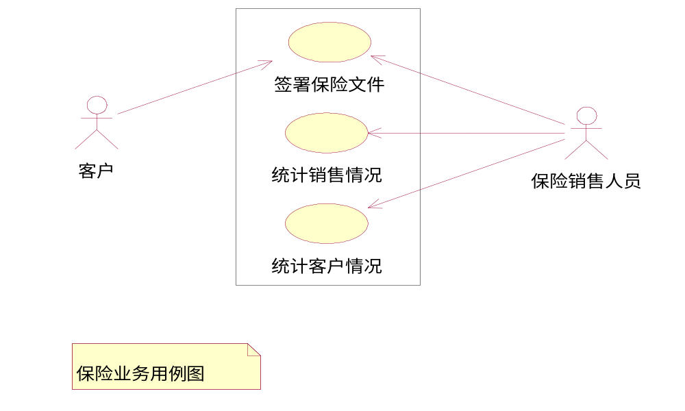
UML各种模型图实例

Slide 62
课堂习题
下面哪个符号代表注释（ ）
A. B.
C. D.

Slide 63
课堂习题
选D。

Slide 64
UML各种模型图实例
作者
计算机
Uses
名字：String
年龄：Integer
0..1
1..*
名字：String
内存：Integer
类 图
小影的家庭PC：
计算机
名字 = “Dell 486”
内存 = 128
小影：作者
名字 = “王小影”
年龄 = 32
小影的工作PC：
计算机
名字 = “Compaq X”
内存 = 256
对象图
类图展示类、对象图展示类的实例

Slide 65
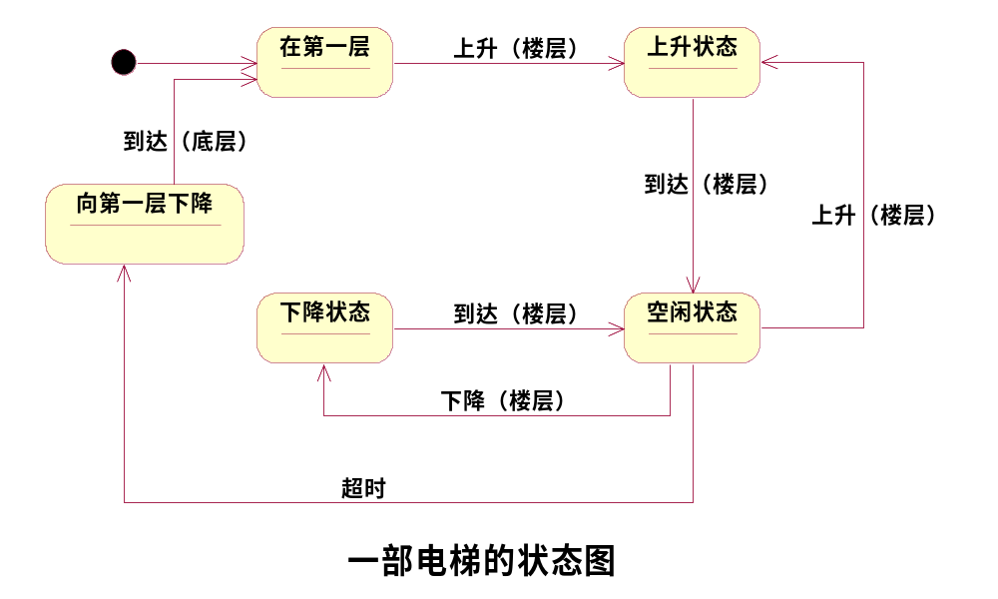
UML各种模型图实例

Slide 66
课堂习题
下面哪个UML视图是描述一个对象的生命周期的（ ）
A. 类图
B. 状态图
C. 协作图
D. 组件图

Slide 67
课堂习题
选B。

Slide 68
课堂习题
状态图只是对_________对象建立模型。
答案：一个

Slide 69
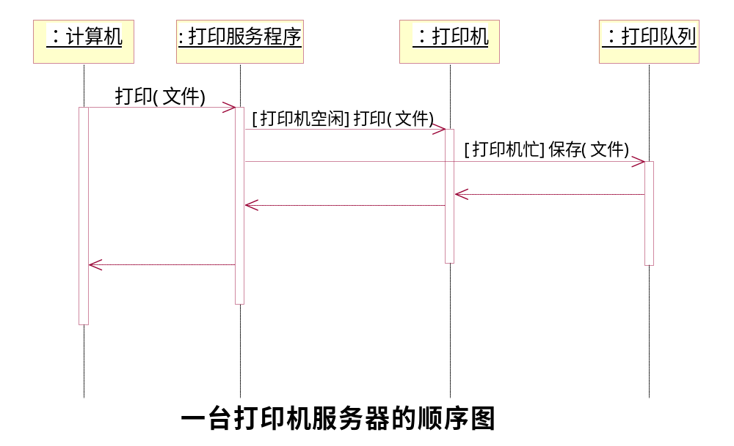
UML各种模型图实例

Slide 70
课堂习题
生命线是UML视图中哪个图形的组成部分（ ）
A. 类图
B. 状态图
C. 活动图
D. 顺序图

Slide 71
课堂习题
选D。

Slide 72
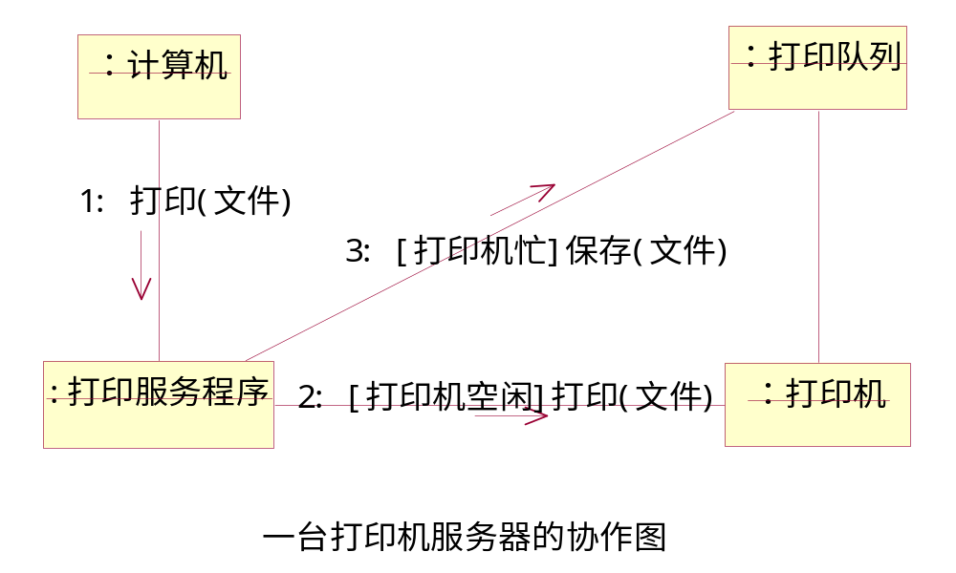
UML各种模型图实例

Slide 73
课堂习题
在协作图中通过_________表示出消息的时间顺序。
答案：消息编号

Slide 74
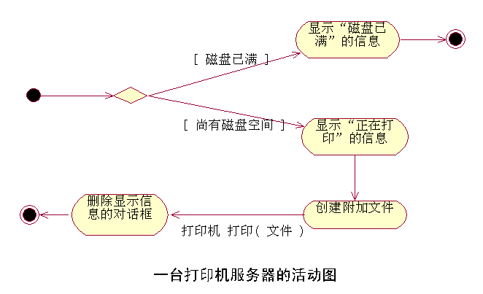
UML各种模型图实例

Slide 75
课堂习题
下面哪个图形代表活动（ ）
A. B.
C. D.

Slide 76
课堂习题
选D。

Slide 77
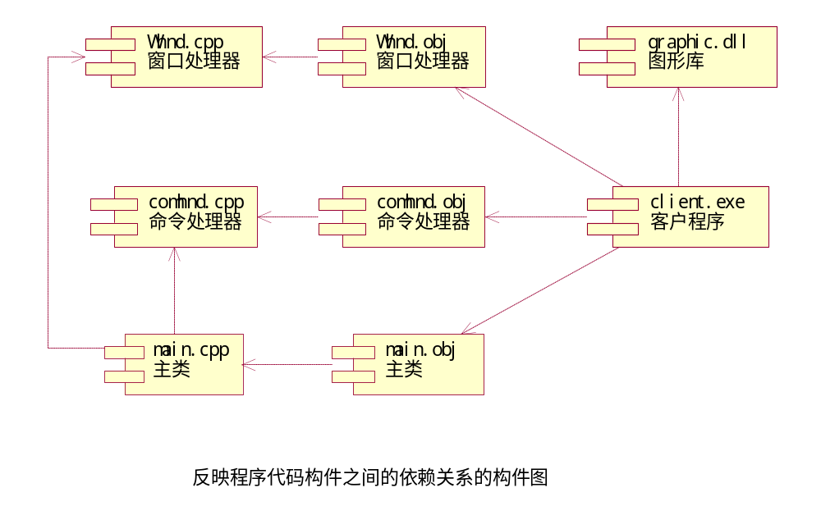
UML各种模型图实例

Slide 78
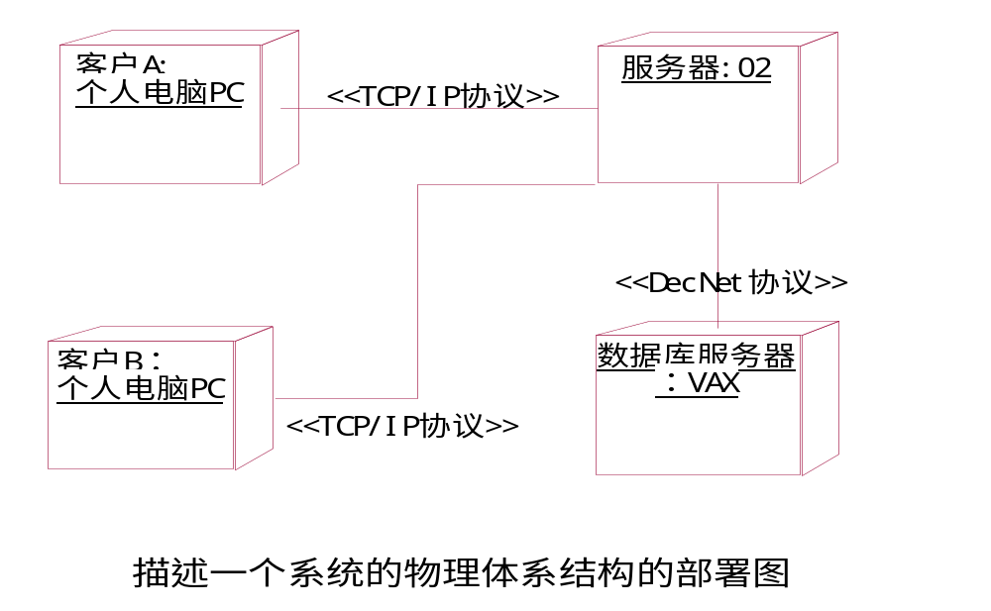
UML各种模型图实例

